Slide 1
Introduction to
Introduction to
Computer Systems
Presented by Cao Shengcao

Slide 2
PART ONE
自我介绍

Slide 3

PART ONE
自我介绍
曹胜操 计算机15级
caoshengcao@pku.edu.cn
130-5157-2857

Slide 4
PART TWO
课程介绍

Slide 5
PART TWO
课程介绍
底层与抽象 硬件与软件
——漫游于计算机系统
第一部分 程序结构和执行
第二章 信息的表示和处理：数据在计算机中如何用二进制表示
第三章 程序的的机器级表示：程序控制流如何运行
第四章 处理器体系结构：指令如何在处理器上被执行
第五章 优化程序性能：如何利用硬件设计的性质加速程序
第六章 存储器层次结构：缓存如何让存储器表现得更好
第二部分 在系统上运行程序
第七章 链接：源代码如何变成真正的程序
第八章 异常控制流：如何控制和处理程序进程
第九章 虚拟内存：系统如何管理内存
第三部分 程序间的交互和通信
第十章 系统级I/O：程序如何进行读写
第十一章 网络编程：如何通过网络通信
第十二章 并发编程：如何利用并发更快更好地做更多的事情

Slide 6
PART TWO
课程介绍
关于学习这门课程的一点点建议：
准备好接受这门课的难度
多读书 细读书
自己的Lab自己做
遇事不决多尝试
善用Google/Baidu
思考种种设计背后的原因

Slide 7
PART TWO
课程介绍
小班课安排：
每周两位同学回顾当周课程
20-30分钟
准备三个问题与同学们讨论
一位同学做拓展报告
与ICS相关的自选内容
Lab也会有相关回顾
每周完成书面作业后提交至教学网或者助教邮箱
小班课上会对部分作业进行评讲并补充一些练习
在Github上的仓库https://github.com/Friedrich1006/ICS-PKU-2017

Slide 8
PART THREE
Linux简介

Slide 9
PART THREE
Linux简介
简要历史：
UNIX, Ken Thompson, 1969
GNU, Richard Stallman, 1983
Linux, Linus Torvalds, 1991
Apple System 1, 1984
Windows 1.01, 1985

Slide 10
PART THREE
Linux简介
对于没有经验的同学，建议使用Virtual Box或者VMware虚拟机安装Ubuntu
（无需担心把原来的系统弄坏
安装双系统可以获得更流畅的使用体验
（具体安装方法请自行搜索实践
https://www.ubuntu.com/download/desktop

Slide 11
PART THREE
Linux简介
学会使用shell，不再依赖于图形界面
命令语法：
<command> [<options>] [<arguments>]
e.g. $ ls –al myfile
查看帮助：
e.g. $ ls –help or $ man ls
关于路径：
绝对/相对
/ . ..

Slide 12
PART THREE
Linux简介
常用命令：
cat: concatenate
cd: change directory
cp: copy
ls: list segment
mkdir: make directory
mv: move
pwd: print working directory
rm: remove
另外：
如何使用apt安装软件包
如何使用ssh/scp连接服务器传文件
如何使用vim进行文本编辑
如何使用gcc/gdb编译调试程序
如何使用make编译更复杂的程序
按Tab可以自动补全
请看具体演示

Slide 13
PART FOUR
课程回顾

Slide 14
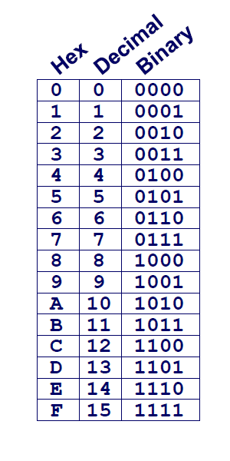
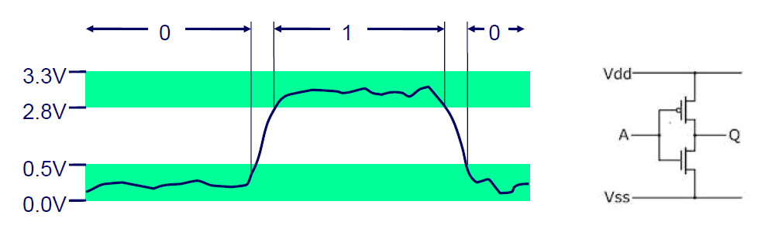
PART FOUR
课程回顾
用二进制来表达信息
四种基本布尔运算：& | ^ ~
Bit, byte, and word

Slide 15
PART FOUR
课程回顾
布尔运算与逻辑运算的异同：&/&& |/|| ~/!
短路运算
在C语言中并没有bool类型
左移右移
右移又分为逻辑/算术右移

Slide 16
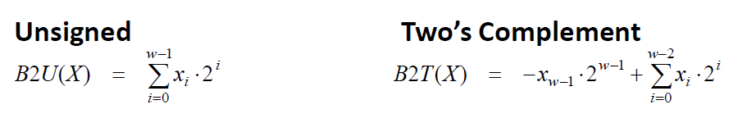
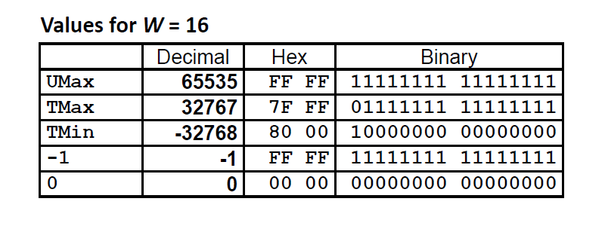
PART FOUR
课程回顾
整数的二进制表示：无/有符号
能表达的范围

Slide 17
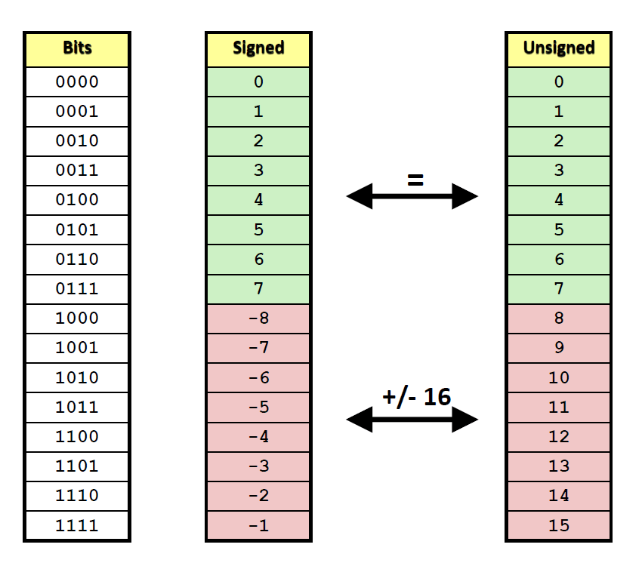
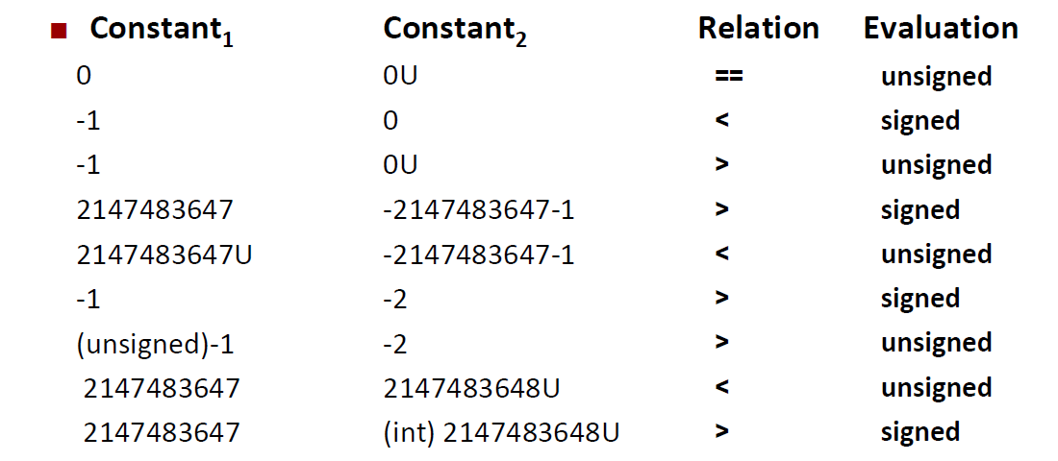
PART FOUR
课程回顾
类型转换的规则：符号 长度
以及某些意外的结果
二进制数上的加减乘法
一个通用的理解：取模到合适的范围

Slide 18
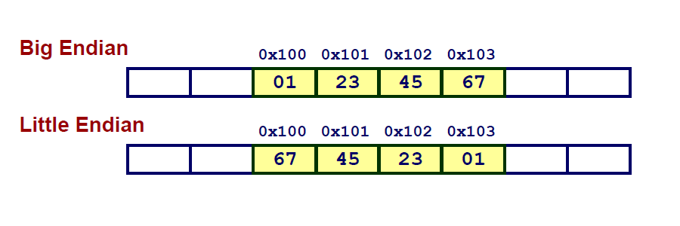
PART FOUR
课程回顾
大端法与小端法

Slide 19
PART FOUR
课程回顾
请思考这些问题：
四种布尔运算是不是“缺一不可”的？比如能否只用& | ~构造出^？
在有的宏定义中，INT_MIN被定义为(-2147483647 - 1)。为什么不直接写成-2147483648？
为什么要使用补码这种设计？有没有别的替代方案？

Slide 20
Thanks
Presented by Cao Shengcao

